Slide 1

Smart Train
기차 예매 프로그램
6조 : 강충만, 이수민, 최재혁
Notes:
http://www.flaticon.com/packs/business-set-2

Slide 2
CONTENTS
개요
설계
화면구현
실행
1
2
3
4
개발동기
플로우 차트
화면 구현 및 기능
요구사항
데이터 베이스
설계
개발일정
역할분담

Slide 3
Part 1.
Part 1.
Introduction
Introduction
Notes:
http://www.flaticon.com/packs/business-set-2

Slide 4



1
개발동기
어째서 기차 예매 프로그램인가?

Slide 5
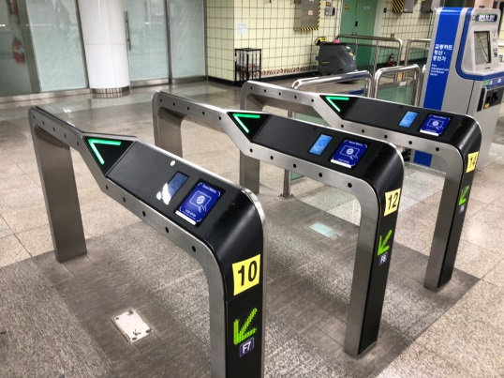




1
개발동기
=
어째서 기차 예매 프로그램인가?
=
=

Slide 6
1
요구사항
기차의 시간을 확인하고 예매를 할 수 있어야 한다.
자신이 예매한 표를 확인하고 취소, 환불을 할 수 있어야 한다.
부가적으로 기차 여행에 도움이 되는 정보가 있어야 한다.
모든 기능들이 한 눈에 봤을 때 어떤 기능인지 알 수 있어야 한다.

Slide 7
2
개발 일정
8/10 | 8/11 | 8/12 | 8/13 | 8/14 | 8/15 | 8/16 | 8/17 | 8/18 | 8/19
주제 선정
 | 화면설계
 |  | 데이터 베이스 설계
 |  | 화면 구현
 |  |  |  |  |  |  | 통합 테스트
 |  |  |  |  |  |  |  |  | 발표

Slide 8
3
업무 분담
이름 | 포지션 | 업무
이수민 | 팀장 | DB 설계, 로고 초안, 기능 구현
강충만 | 팀원 | 자료조사, 화면 설계
최재혁 | 팀원 | PPT 제작, 화면 설계

Slide 9
Part 2.
Part 2.
Planning
Planning
Notes:
http://www.flaticon.com/packs/business-set-2

Slide 10
1
플로우 차트
실행
전체 시간표
Train_Ticket
데이터 입력
로그인
홈
예매하기
예매
데이터 입력
회원가입
예매 현황
예매 취소
데이터 삭제
Train_Ticket
데이터 삭제
데이터 입력
Customer
데이터 입력

Slide 11
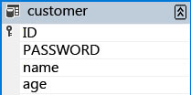
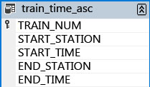
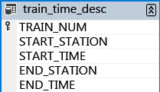
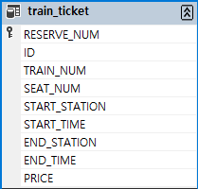

2
데이터 베이스 설계
고객 DB
상행선 기차 DB
하행선 기차 DB
기차 티켓 DB
좌석 DB

Slide 12
Part 3.
Part 3.
Build
Build
Notes:
http://www.flaticon.com/packs/business-set-2

Slide 13
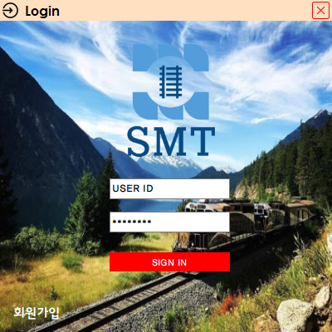
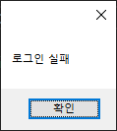
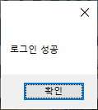
1
로그인
프로그램 종료
홈 화면으로 이동
회원가입 페이지 열기

Slide 14
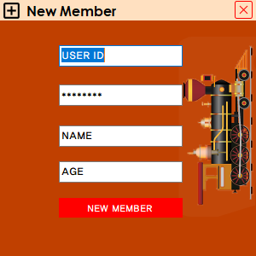
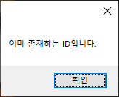
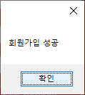
1
회원가입

Slide 15


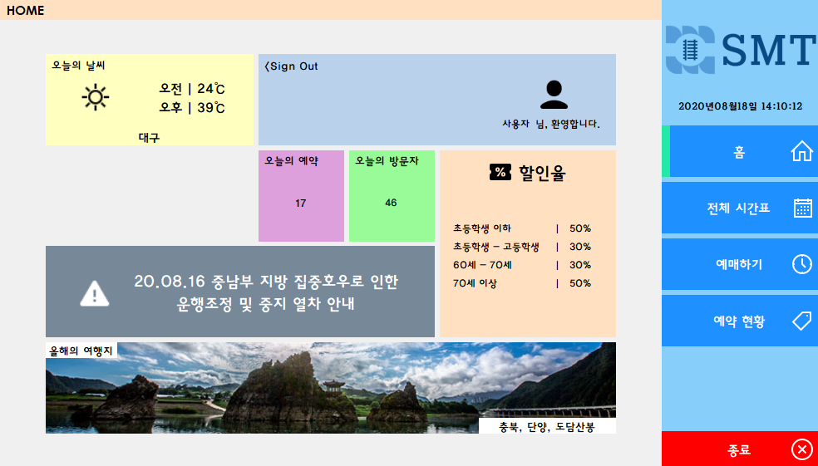
1
홈
로그아웃 후
로그인 화면으로
해당하는
화면으로
이동
해당하는
뉴스 페이지로

Slide 16
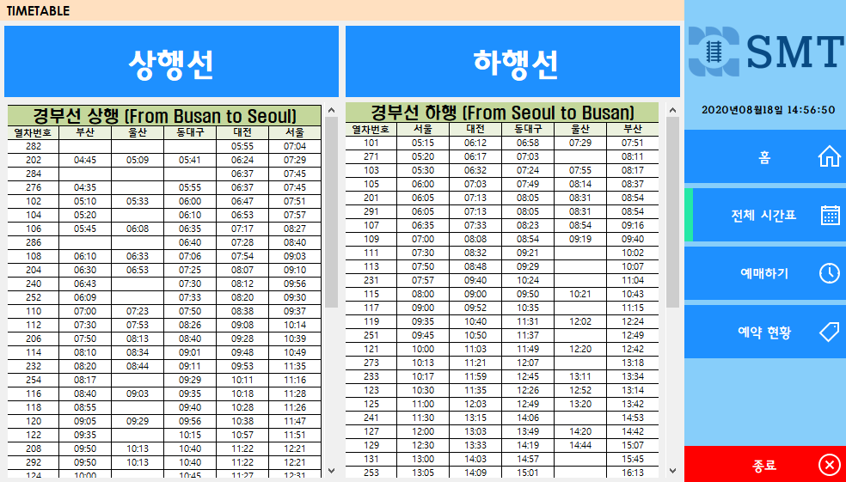
4
전체 시간표

Slide 17
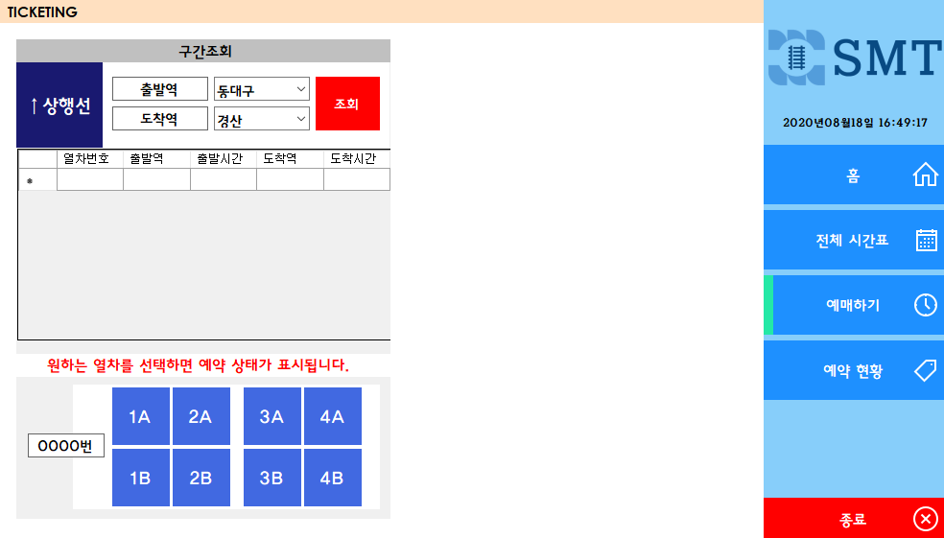
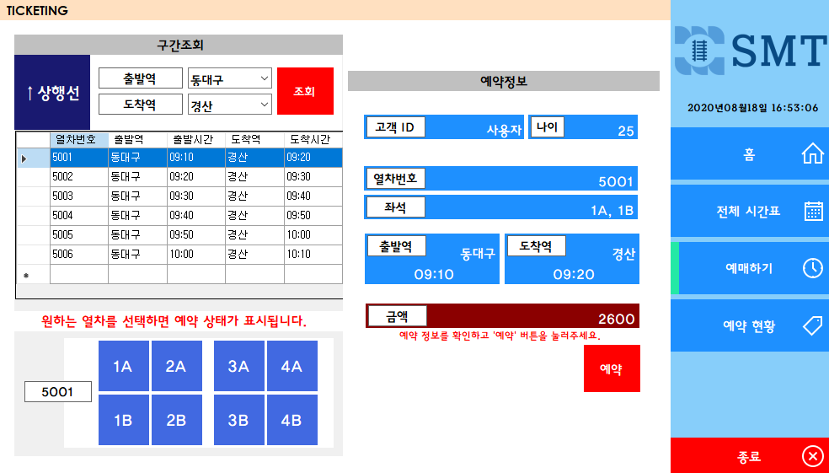
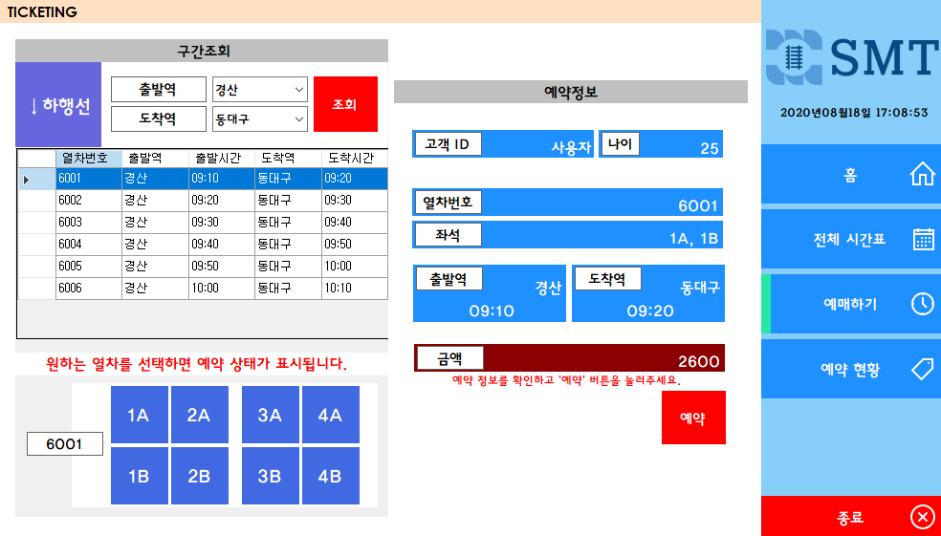
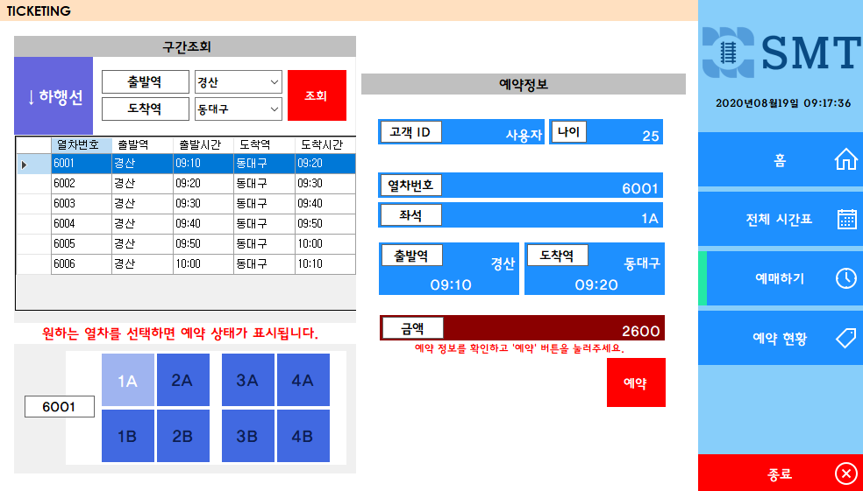
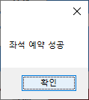
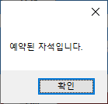
5
예매하기

Slide 18
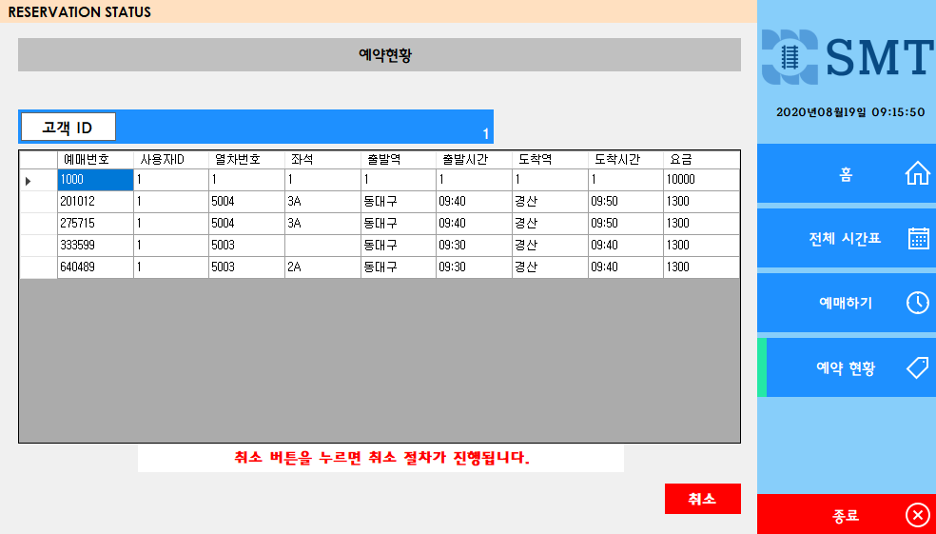
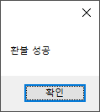
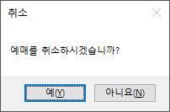
4
예매 현황

Slide 19
Part 4.
Part 4.
Run!
Run!
Notes:
http://www.flaticon.com/packs/business-set-2

Slide 20
THANK YOU

